Slide 1
台灣棒球

Slide 2
來自台東的傑出棒球選手

Slide 3
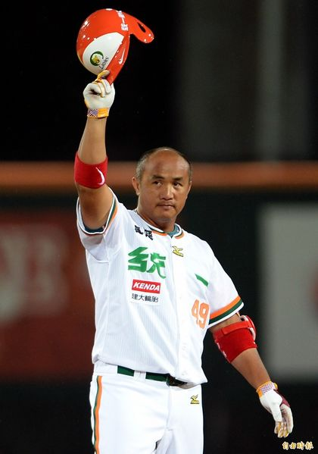
中華職棒全壘打王 ─ 張泰山
全壘打數：289
泰山逐漸展露攻守俱佳的優秀球員特質，多次榮獲月份打擊MVP、年度金手套獎三壘手。
當年19歲瘋狂打擊的年輕小伙子，一場比賽輕鬆轟出兩、三支全壘打，到現在站穩中華職棒的頭號全壘打高手地位。
現在「張泰山」三個字代表著「紀錄締造者」，註定在台灣棒球史上留下重要的一席之地。

Slide 4
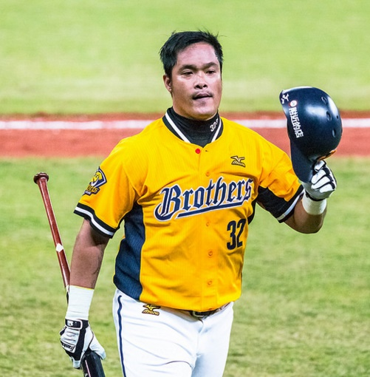
新中華職棒全壘打王 ─ 林智勝
全壘打數：283
中華職棒新球季於3月14日開打，除了「千安百轟百盜」之外，林智勝改寫張泰山289轟的中職紀錄，也近在眼前，甚至有機會成為中職史上首名300轟打者。
去年林智勝重回先發陣容，出賽108場、敲26轟，生涯第6次單季超過20轟，累積全壘打達283支；他曾在2009、2010及2012年拿下單季全壘打王。

Slide 5
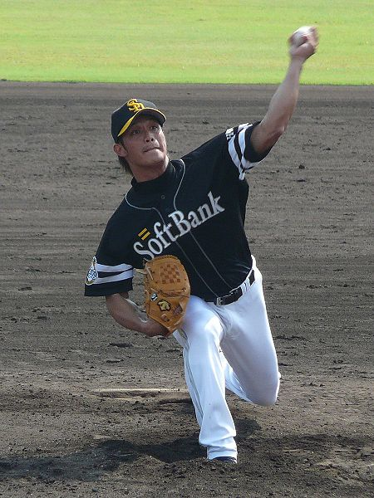
旅日陽大哥 ─ 陽耀勳
打擊不錯的陽耀勳曾以外野手身分數次入選成棒國家代表隊。曾效力於日本職棒軟銀隊、美國職棒海盜隊，守備位置為外野手。
曾獲得中華職棒明星賽、中華職棒全壘打大賽冠軍。

Slide 6
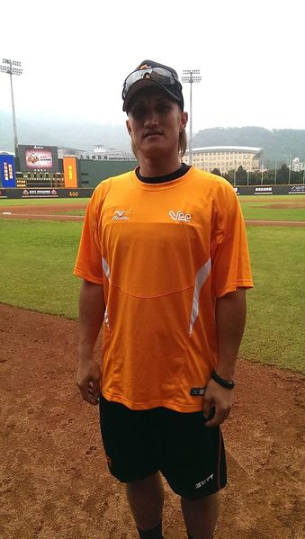
旅日二哥 ─ 陽耀勳
與哥哥陽耀勳、弟弟陽岱鋼是有名的旅日三兄弟。
2007年福岡六大學野球聯盟秋季賽盜壘王。
2008年第一位加盟四國‧九州棒球聯盟的台灣球員。
2016年協會盃全國成棒年度大賽 打擊獎第一名（打擊率：0.550）、打點獎第一名。
目前擔任中華職棒富邦悍將隊日文翻譯。

Slide 7
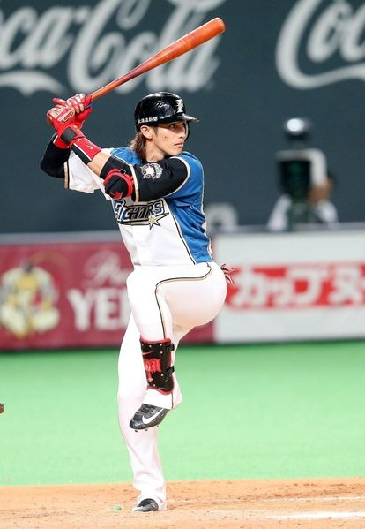
旅日K鬥士 ─ 陽岱鋼
全壘打數：104。
2005年，他以高校生選秀第一指名加入日職，創下其中台灣人的最高指名順位。
目前效力於日本職棒讀賣巨人隊的球員，守備位置為外野手，曾於2013年球季效力北海道日本火腿鬥士隊期間成為火腿隊史上首位聯盟盜壘王。
2013年，他獲由臺灣教育部體育署、中華奧林匹克委員會、中華民國體育運動總會所主辦102年度運動精英獎的「最佳男運動員獎」。

Slide 8
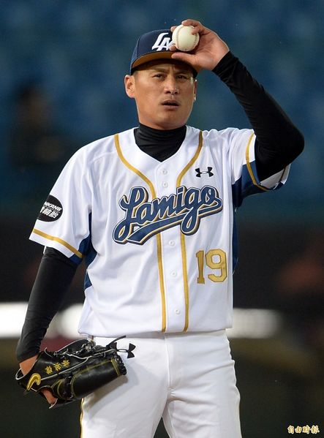
誠泰三本柱的三毛 ─ 林英傑
誠泰時期與隊友林恩宇、許竹見成為球隊中的「誠泰三本柱」。
1999年首度代表高屏雷公隊先發出賽，以18歲又135天的年紀為台灣職棒史上最年輕的先發投手。
2013年對戰兄弟象隊三振王勝偉，達成中職生涯第700次奪三振紀錄。
2015年對戰Lamigo桃猿隊達成生涯第1,000投球局數。

Slide 9
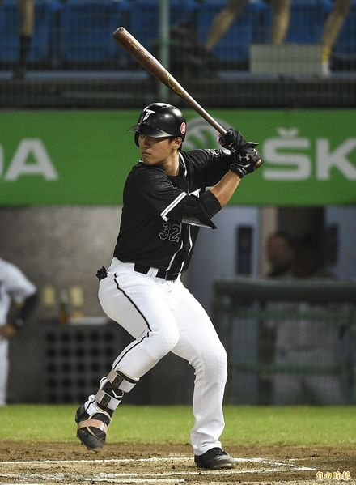
第一指名顏值最高─ 蘇智傑
全壘打數：70。
曾獲得中華職棒明星賽MVP、台灣大賽優秀球員獎、中華職棒外野手最佳十人等獎項。
在學生時期因作息規律，素有「軍人」之外號。於2016年季中選秀被統一獅隊以第一輪第一順位選進，為該次選秀狀元，而此選擇被領隊蘇泰安稱為「顏值最高的選擇」。
蘇智傑在選秀會前即被認為是「選秀狀元大熱門」，曾在國家隊任客座教練的克魯茲(Tommy Cruz)評價其為「全能打者」。

Slide 10
台東職棒球員總名單 ─ 1

Slide 11
台東職棒球員總名單 ─ 2

Slide 12
台灣3級棒球

Slide 13
台灣3級棒球成績
三級棒球指的是台灣的青少棒組成的棒球隊。
三級棒球屢次為台灣棒球在國際賽事上發光發熱，在過去台灣棒球歷史裡可說是司空見慣。
2019年台灣3級棒球成績
比賽名稱 | U12世界盃少棒錦標賽 (台灣 台南) | U15亞洲青少棒錦標賽 (中國 深圳) | U18世界杯青棒錦標賽 (韓國 釜山)
名次 | 冠軍 | 亞軍 | 冠軍

Slide 14
U12世界盃少棒錦標賽
由世界棒壘球聯盟主辦，參賽選手年齡限制為12歲以下。首屆賽事於2011年7月，在台北市舉行。每兩年舉行一次。
2011年台灣名次為：第一名
2013年台灣名次為：第二名
2015年台灣名次為：第二名
2017年台灣名次為：第二名
2019年台灣名次為：第一名

Slide 15
U15亞洲青少棒錦標賽
由亞洲棒球總會所主辦的亞洲地區青少棒賽事，參加的選手限於14歲至16歲，從2000年開始舉行第一屆的賽事，每兩年舉辦一屆。
2000年台灣名次為：第二名
2002年台灣名次為：第一名
2005年台灣名次為：第一名
2006年台灣名次為：第一名
2008年台灣名次為：第二名
2010年台灣名次為：第二名

Slide 16
U15亞洲青少棒錦標賽
2012年台灣名次為：第二名
2015年台灣名次為：第二名
2017年台灣名次為：第一名
2019年台灣名次為：第一名

Slide 17
U18世界杯青棒錦標賽
由世界棒壘球聯盟所主辦的國際棒球比賽，參加的選手限於16歲至18歲。從1981年開始舉辦，每年舉行一次，自2000年起，每兩年舉行一次，2021年將從原本的九局制改為七局制。
台灣參加過17次比賽，共獲得3面金牌、8面銀牌、6銅牌。

Slide 18
U23世界盃棒球賽
前身為2014年的U21世界盃棒球賽，每兩年舉辦一次，今年因疫情取消。改為明年舉辦。
當時2014年在台中市舉行，各國代表隊在24人名單中最多可選6名21歲至23歲之間的球員，其中3位可同時上場。
2014年台灣名次為：第一名
2016年台灣名次為：第七名
2018年台灣名次為：第五名

Slide 19
WBSC世界棒壘球聯盟排名

Slide 20
WBSC 世界棒壘球聯盟 ─ 全球
台灣在WBSC世界棒壘球聯盟的排名為第4名。

Slide 21
WBSC 世界棒壘球聯盟 ─ 亞洲
台灣在WBSC世界棒壘球聯盟的亞洲排名第3名，甚至贏過中國，中國佔全球第22名。

Slide 22
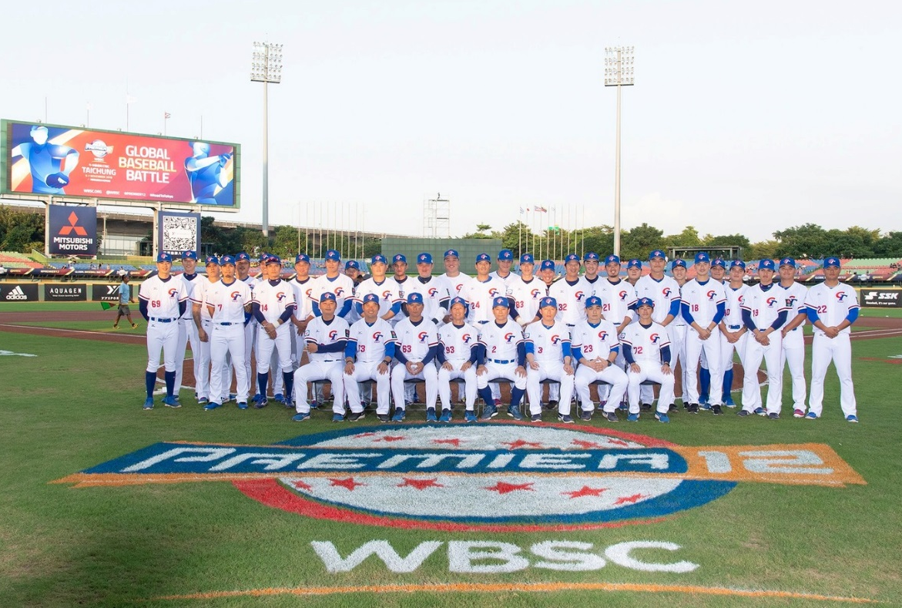
WBSC 世界棒壘球聯盟戰績
2019年世界棒球12強賽的複賽，中華隊在日本千葉海洋球場對決南韓隊，台灣以7：0擊敗南韓，創下我國在一級賽事中面對南韓贏球差距最大的一戰，也讓南韓一分未得之紀錄。
本次世界12強棒球賽中華隊在複賽最終成績為2勝3敗，以第五名作收，而這也是中華隊在近10年來於國際一級賽事中的最佳戰績

